Slide 1
Fondo de Estabilización de Precios del Azúcar Septiembre 11 de 2017
Fondo de Estabilización de Precios del Azúcar

Slide 2
Agenda
Fondo de Estabilización de Precios del Azúcar
Estructura del mercado de azúcar
Funcionamiento
Operaciones de estabilización

Slide 3
Estructura del Mercado Azucarero

Slide 4
Estructura de Mercados del FEPA
Mercado Nacional Tradicional
Mercados Interno Especial
Otros Mercados:
Materias Primas
Exportación conjunta
Exportación
El volumen que
forma el factor Y.
Y+Z = 1
Volumen que forma
factor Z.

Slide 5
Estructura del Mercado Azucarero

Slide 6
Estructura de Mercados del FEPA
Z ene-01 a may 17: 56,03%, $MNT prom: 61.995/qq, $ Bco exp: 39.438/qq, Diferencia: 22.557
PPPi ene-01 a may 17: 49.356

Slide 7
Funcionamiento
Fondo de Estabilización de Precios del Azúcar
Los instrumentos básicos de las operaciones de estabilización son dos:
Cesiones
Es una contribución parafiscal, a cargo del productor, que debe pagar cuando el precio al cual vende una unidad objeto de estabilización excede el precio de referencia.
Compensaciones
Es el pago que el Fondo debe pagar al productor, cuando el precio al cual vende una unidad objeto de operaciones de estabilización es inferior al precio de referencia.
La definición de las cesiones o compensaciones se dan por un porcentaje de la diferencia entre el PPP_{Ei} (precio calculado con base en indicadores de los precios del mercado, las unidades vendidas por el ingenio y e factor de ponderación Z de cada productor) y el PPP_{i} (precio calculado con base en los precios de referencia y el factor de ponderación Z de cada productor)

Slide 8
Funcionamiento
Fondo de Estabilización de Precios del Azúcar
El FEPA se liquida mensualmente, con base en la información reportada por los diferentes productores presentes en el mercado.
Cada mes se liquida con sus propios datos, sin embargo dado que el diseño de la operación permite que se reporten operaciones de meses anteriores, (exportaciones conjuntas, ajustes de auditoría, corrección de información), cada mes liquida cada uno de los meses anteriores y establece los ajustes a las liquidaciones efectuadas e incluye dichos ajustes en la liquidación del periodo.

Slide 9

Funcionamiento
Fondo de Estabilización de Precios del Azúcar
La estructura base para el funcionamiento del FEPA, es la construcción de dos precios que a su vez dependen de los volúmenes vendidos en los diferentes mercados:
Cálculo Operaciones de Estabilización
No
$${PPP}_{Ei}>{PPP}_{i}$$
Sí

Slide 10
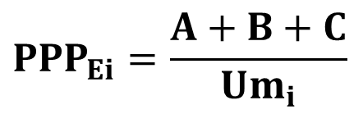
Funcionamiento
Fondo de Estabilización de Precios del Azúcar
PPP_{i}: Precio promedio ponderado, que depende de los volúmenes ofertados por toda la industria en los diferentes mercados objeto de estabilización (base de liquidación), valorados con indicadores de precios de mercado.
PPP_{Ei}: Precio promedio ponderado para estabilización, que depende de los volúmenes ofertados por cada productor en los diferentes mercados objeto de estabilización (representa la forma como el ingenio efectuó las ventas del periodo), valorados con precios de referencia.
PPP_{i} = Pref.M_{NT}*Y + Pref.M_{IEOM}*Z
$${PPP}_{Ei}=\frac{A+B+C}{{Um}_{i}}$$

Slide 11
Funcionamiento
Fondo de Estabilización de Precios del Azúcar
La metodología del FEPA es detallada y de pronto extensa, sin embargo sus variables y todos sus cálculos requieren la aplicación de sólo las 4 operaciones matemáticas básicas.
Precios de mercado: promedio ponderado
Precios de referencia: promedio
Factor Z: una resta y una división
Cesiones y compensaciones: resta y multiplicación.

Slide 12
Operaciones de estabilización
Fondo de Estabilización de Precios del Azúcar
2
3
1
4
5
PPP_{Ei}
PPP_{i}
6
No
$${PPP}_{Ei}>{PPP}_{i}$$
Sí

Slide 13

Operaciones de estabilización
Fondo de Estabilización de Precios del Azúcar
A
B
Liquidación Fa
Sin Fa
C
2
3
1
Liquidación Ces/comp
4
5
PPP_{Ei}
PPP_{i}
6
No
$${PPP}_{Ei}>{PPP}_{i}$$
Sí

Slide 14
1. Cálculo del Factor de Ponderación Z
Fondo de Estabilización de Precios del Azúcar
Se debe tener en cuenta:
El Z de cada mes, se calcula a partir de la diferencia de los Z acumulados hasta cada periodo de liquidación (pe el Z acumulado a julio – el Z acumulado a junio).
El régimen de liquidación
Ingenios del régimen temporal: su Z corresponde al valor definido por tabla.
Ingenios del régimen regular: El Z de la industria, ajustado por los volúmenes de los productores del régimen temporal.
Las compras a otros ingenios, especialmente las efectuadas entre ingenios que hagan parte de regímenes diferentes.
El ajuste lambda, aplicable a quienes sustituyan producción de azúcar por la producción de alcohol carburante.

Slide 15
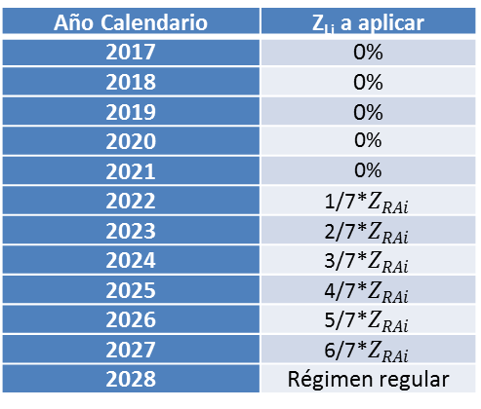
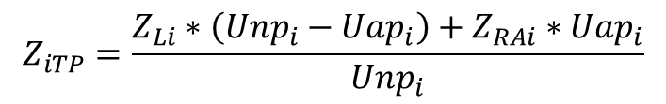


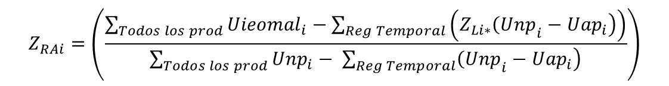
1. Cálculo del Factor de Ponderación Z
Fondo de Estabilización de Precios del Azúcar
Régimen temporal
Año Calendario | Z_{Li} a aplicar
2017 | 0%
2018 | 0%
2019 | 0%
2020 | 0%
2021 | 0%
2022 | 1/7*$Z_{RAi}$
2023 | 2/7*$Z_{RAi}$
2024 | 3/7*$Z_{RAi}$
2025 | 4/7*$Z_{RAi}$
2026 | 5/7*$Z_{RAi}$
2027 | 6/7*$Z_{RAi}$
2028 | Régimen regular
$$Z_{iTP}=\frac{Z_{Li}∗\left({Unp}_{i}−{Uap}_{i}\right)+Z_{RAi}∗{Uap}_{i}}{{Unp}_{i}}$$
$${Unp}_{i}=U_{i}+U_{OPi}−C_{i}$$
$${Uap}_{i}=max\left({Unp}_{i}−500.000;0\right)$$
Régimen Regular
$$Z_{RAi}=\left(\frac{\sum_{Todos los prod}{{Uieomal}_{i}−\sum_{Reg Temporal}{\left(\left.Z_{Li∗}{\left(Unp\right.}_{i}−{Uap}_{i}\right)\right)}}}{\sum_{Todos los prod}{{Unp}_{i}}− \sum_{Reg Temporal}{\left.{\left(Unp\right.}_{i}−{Uap}_{i}\right)}}\right)$$

Slide 16


1. Cálculo del Factor de Ponderación Z Datos
Fondo de Estabilización de Precios del Azúcar
$$Zi=48,41\%=\frac{655.000+5.950.000}{13.645,000}$$
$$Zi=50,02\%=\frac{785.000+6.990.000}{15.545,000}$$

Slide 17






1.1 Cálculo del Factor de Ponderación Z – Régimen Temporal
Fondo de Estabilización de Precios del Azúcar
Cálculo del Z hasta el mes X del ingenio T2
$$Z_{iTP}=\frac{Z_{Li}∗\left({Unp}_{i}−{Uap}_{i}\right)+Z_{RAi}∗{Uap}_{i}}{{Unp}_{i}}$$
$$Z_{iTP}=\frac{0∗\left(340.000−0\right)+Z_{RAi}∗0}{{Unp}_{i}}$$
$${Unp}_{i}=U_{i}+U_{OPi}−C_{i}$$
$${Unp}_{i}=340.000+0−0$$
$${Uap}_{i}=max\left({Unp}_{i}−500.000;0\right)$$
$${Uap}_{i}=max\left(340.000−500.000;0\right)$$

Slide 18
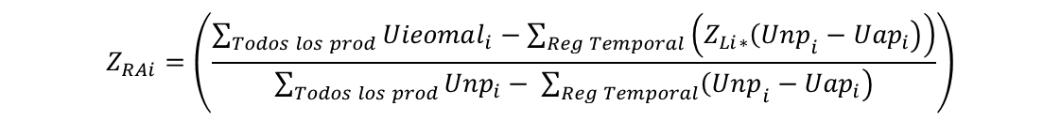
1.2 Cálculo del Factor de Ponderación Z – Régimen Regular
Fondo de Estabilización de Precios del Azúcar
$$Z_{RAi}=\left(\frac{\sum_{Todos los prod}{{Uieomal}_{i}−\sum_{Reg Temporal}{\left(\left.Z_{Li∗}{\left(Unp\right.}_{i}−{Uap}_{i}\right)\right)}}}{\sum_{Todos los prod}{{Unp}_{i}}− \sum_{Reg Temporal}{\left.{\left(Unp\right.}_{i}−{Uap}_{i}\right)}}\right)$$
$$Z_{RAi}mes X=\left(\frac{785.000+6.990.000−(0\%∗\left(340.000−0\right)+0\%(310.000−0)}{15.545.000−(\left(340.000−0\right)+(310.000−0)}\right)$$
$$Z_{RAi}mes X−1=\left(\frac{785.000+6.990.000−(0\%∗\left(340.000−0\right)+0\%(310.000−0)}{15.545.000−(\left(340.000−0\right)+(310.000−0)}\right)$$

Slide 19


Fondo de Estabilización de Precios del Azúcar
1.3 Cálculo del Factor de Ponderación Z – Cálculo del factor Z del mes
$${Zm}_{i}=\left(\frac{{{Ua}_{i}∗Z}_{i}−{Ua}_{i (t−1)}{∗Z}_{i \left(t−1\right)}}{{Ua}_{i}−{Ua}_{i( t−1)}}\right)$$
$${Zm}_{i}=\left(\frac{5.040.000∗52,20−4.340.000∗50,55}{5.040.000−4.340.000}\right)$$

Slide 20
A. Indicadores de Precios de Mercado
Fondo de Estabilización de Precios del Azúcar
A.1 Indicadores de Precios de Mercado antes de ajustes
A.1.1 MNT
A.1.2 MIE
A.1.3 MOM (No se le aplica factor de ajuste)

Slide 21
1. Estructura del mercado
Fondo de Estabilización de Precios del Azúcar
Para los dos grupos de mercado, se tienen tres indicadores de precios:
Mercado Nacional Tradicional: corresponde a un promedio ponderado de los precios de paridad de importación (origen Perú y Brasil puestos en Buenaventura). Este precio se ajusta con base en el precio en la plaza mayorista de Cali (DANE).
Mercado Interno Especial: Se aplica la metodología anterior, puesto en Cartagena en lugar de Buenaventura y se ajusta con la plaza de Cartagena en lugar de la de Cali
Otros Mercados: Precio promedio de los azúcares exportados por Ciamsa. Se toman las menores calidades que constituyan al menos el 20% del volumen exportado y se descuentan los gastos de exportación.
NOTA: Los indicadores de precios de los mercados nacional tradicional e interno especial, requieren la aplicación de un factor de ajuste Fa
Y
Z

Slide 22

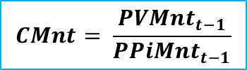



Fondo de Estabilización de Precios del Azúcar
A.1.1 Indicador del precio del Mercado Nacional Tradicional
PMnt = PPIMnt * CMnt + Fa
Ajuste al PPIMnt de acuerdo a su comportamiento frente al Precio estimado de venta del mes anterior
Ponderado de los PPI según las unidades entregadas al MNT por los productores nacionales y las importaciones según su origen.
Precio de Paridad Importación
Brasil-Buenaventura
Precio de Paridad Importación
Perú /Bolivia - Buenaventura
Precio Estimado de Venta MNT (m-1)
PPI MNT (m-1)
Unidades vendidas ingenios - mes de liquidación
Unidades Importaciones origen no preferencial (ID)
Unidades Importaciones origen preferencial: CAN (ID)
GT+ADMIN+UT

Slide 23
Indicadores de precio del mercado
Fondo de Estabilización de Precios del Azúcar
Con el fin de asegurar el mismo ingreso entre una venta de azúcar blanco en el mercado nacional y en el de exportación, se construye un factor de ajuste que establece un mismo nivel de ingresos, dados los indicadores de precios calculados para cada mercado
Para el cálculo del factor de ajuste se tiene en cuenta como producto de referencia el azúcar blanco en sacos de 50 kilos, y el precio de comparación corresponde al precio promedio ponderado del 20% de precios más bajos vendidos por Ciamsa.

Slide 24







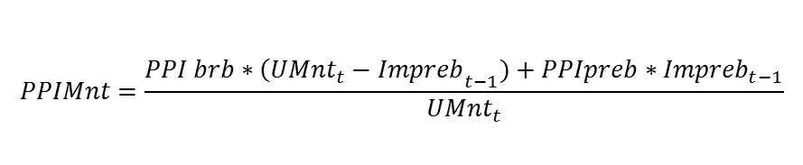
Fondo de Estabilización de Precios del Azúcar
A.1.1 Indicador del precio del Mercado nacional tradicional
(Antes de ajuste)
$$PMnt=PPIMnt∗CMnt+Fa$$
$PMnt=81.669∗100\%+Fa$
$$PPIMnt=\frac{PPI brb∗{\left({UMnt}_{t}−Impreb\right.}_{t−1})+PPIpreb∗{Impreb}_{t−1}}{{UMnt}_{t}}$$
$$PPIMnt=\frac{85.482∗(787.000−45.000)+70.479∗45.000}{787.000}=81.669$$
$$CMnt= \frac{{PVMnt}_{t−1}}{{PPiMnt}_{t−1}}$$
$CMnt$ ≤100%
${PVMnt}_{t−1}=\frac{Pdane Cali}{(1+IVAaz)}∗(1−{TAIU}_{Cali})$
$CMnt= \frac{94.377}{83.382}$ = 100% (por la condición)
${PVMnt}_{t−1}=\frac{105.500}{(1+5\%)}∗(1−6,07\%)$=94.377

Slide 25


Fondo de Estabilización de Precios del Azúcar
A.1.2 Indicador del precio del Mercado para el Mercado Interno Especial
PMie = PPIMnt * CMie + Fa-Gastos_{ie}
Ajuste al PPIMie de acuerdo a su comportamiento frente al Precio estimado de venta del mes anterior
Ponderado de los PPI según las unidades entregadas al MIE por los productores nacionales y las importaciones según su origen.
Precio de Paridad Importación
Brasil-Cartagena
Precio de Paridad Importación
Perú /Bolivia - Cartagena
Precio Estimado de Venta MIE (m-1)
PPI MIE (m-1)
Unidades vendidas ingenios - mes de liquidación
Unidades Importaciones origen no preferencial (ID)
Unidades Importaciones origen preferencial: CAN (ID)
GT+ADMIN+UT

Slide 26





Fondo de Estabilización de Precios del Azúcar
A.1.2 Indicador del precio del Mercado interno especial
(Antes de ajuste)
$$PMie=PPIMie∗CMie+Fa −{Gastos}_{ie}$$
$$PMie=68.974∗100\%+Fa −9.173=59.801$$
$$PPIMie=\frac{PPIbrc∗\left({UMie}_{t}−{Imprec}_{t−1}\right)+PPIprec∗{Imprec}_{t−1}}{{UMie}_{t}}$$
$$PPIMie=\frac{83.791∗(237.000−72.000)+72.000∗72.088}{237.000}=68.974$$
$$CMie= \frac{{PVMie}_{t−1}}{{PPiMie}_{t−1}}$$
$CMie$≤100%
${PVMie}_{t−1}=\frac{Pdane Cartagena}{(1+IVAaz)}∗(1−{TAIU}_{Cartagena})$
$CMie= \frac{94.658}{79.406}$ = 100% (por la condición)
${PVMie}_{t−1}=\frac{102.900}{(1+5\%)}∗(1−3,41\%)$=94.658

Slide 27
Fondo de Estabilización de Precios del Azúcar
A.1.3 Indicador del precio del Mercado para el Mercado Otros Mercados
Precio de venta de azucares de menor calidad en los mercados de Exportación (20% del total de las Exportaciones del mes de liquidación) - CIAMSA
Gastos del productor para efectuar la Exportación
Se calcula trimestralmente, de acuerdo a la sumatoria de lo reportado por los productores en relación a gastos de :
Transporte
Tarifas de la Comercializadora
Empaques
Transformación
Entre otros.

Slide 28
Fondo de Estabilización de Precios del Azúcar
A.1.3 Indicador del precio del Mercado para el Mercado Otros Mercados

Slide 29

Fondo de Estabilización de Precios del Azúcar
B. Indicador de los precios de referencia
(antes de ajuste)
Precios de Mercado (PPP_{Ei})
1. Mercado Nacional Tradicional
2. Mercados Interno Especial (Región Caribe)
3. Otros Mercados
-Materias Primas
-Exportación conjunta (Valor Agregado)
-Exportación
${PRef}_{X}=ϕ∗{PM}_{x t}+\frac{\left(1−ϕ\right)∗\sum_{t2}^{12}{{PM}_{x t}}}{11}+Fa−{GM}_{xt}$,
ϕ = 99%
Precio ponderado de los precios de mercado (MNT, MIE, OM) de los últimos 12 meses

Slide 30
Fondo de Estabilización de Precios del Azúcar
B. Indicador de los precios de referencia (Pref.)

Slide 31
C. Cálculo del Factor de Ajuste
Fondo de Estabilización de Precios del Azúcar
El propósito del factor de ajuste (Fa) es asegurar el mismo ingreso entre una venta de azúcar blanco en el mercado nacional y en el de exportación, a partir de los indicadores de precios del azúcar blanco en el mercado nacional tradicional (ya explicado) y el precio del azúcar en sacos de 50 kilos exportados a cualquier destino, el cual debe corresponder al menos al 20% de los volúmenes de menor precio.
Para su cálculo se siguen los siguientes pasos:
C1. Determinar el PPP_{i} antes de ajuste.
C2. Calcular el valor del azúcar blanco de exportación
C3. Calcular los diferenciales entre precios de mercados y PPPi (Est)
C4. Calcular el factor de ajuste

Slide 32
Fondo de Estabilización de Precios del Azúcar
C1. Cálculo del PPP_{i} antes de ajuste
Se aplica la fórmula del PPPi usando los precios de referencia antes de ajuste:
PPP_{i} = (Y_{mi} * PRef.mt) + (Z_{mi} * PRef.ieom),
teniendo que: Y_{mi} + Z_{mi} = 100%
$$Pref.ieom=59.866=\frac{130.000∗60.064+1.040.000∗59.841}{130.000+1.040.000}$$
$$PPPi=68.137=37,61\%∗81.858+62,39\%∗59.866$$

Slide 33
Fondo de Estabilización de Precios del Azúcar
C2. Calcular el precio del azúcar blanco de exportación

Slide 34
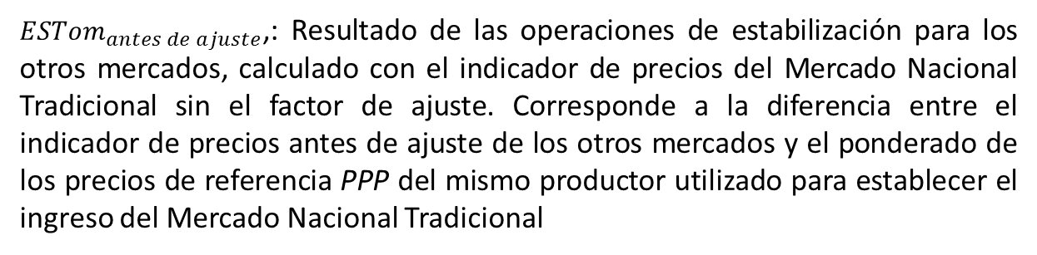
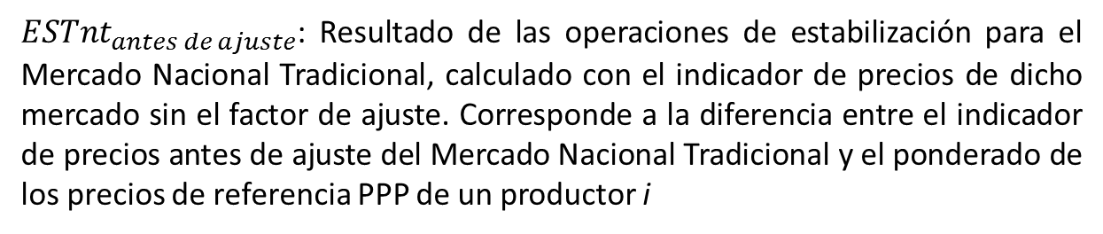
Fondo de Estabilización de Precios del Azúcar
C3. Calcular EST (om y nt)
${ESTnt}_{antes de ajuste}$: Resultado de las operaciones de estabilización para el Mercado Nacional Tradicional, calculado con el indicador de precios de dicho mercado sin el factor de ajuste. Corresponde a la diferencia entre el indicador de precios antes de ajuste del Mercado Nacional Tradicional y el ponderado de los precios de referencia PPP de un productor i
${ESTom}_{antes de ajuste}$,: Resultado de las operaciones de estabilización para los otros mercados, calculado con el indicador de precios del Mercado Nacional Tradicional sin el factor de ajuste. Corresponde a la diferencia entre el indicador de precios antes de ajuste de los otros mercados y el ponderado de los precios de referencia PPP del mismo productor utilizado para establecer el ingreso del Mercado Nacional Tradicional

Slide 35
Fondo de Estabilización de Precios del Azúcar
C3. Calcular EST (om y nt)
$Estnt=PMnt −PPPi=$ 81.669 -68.137 = 13.532
$Estom=PMom−PPPi =$ 59.739 - 68.137= -8.398

Slide 36
Fondo de Estabilización de Precios del Azúcar
C4. Calcular el Factor de Ajuste
$$Fa={IngMnt}_{antes de ajuste}−{IngBom}_{antes de ajuste}$$
$${IngMnt}_{antes de ajuste}= PPIMnt∗CMnt−I\&C−{ESTnt}_{antes de ajuste}$$
$${IngBom}_{antes de ajuste}={PV}_{blanco 50 kilos}−GVexp−{ESTom}_{antes de ajuste}$$

Slide 37

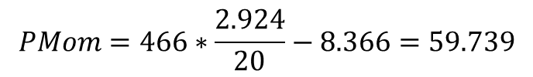

Fondo de Estabilización de Precios del Azúcar
2. Indicadores de Precios de Mercado
$$PMnt=PPIMnt∗CMnt+Fa$$
$PMnt=81.669∗100\%+5.491=87.160$
$$PMie=PPIMie∗CMie+Fa −{Gastos}_{ie}$$
$$PMie=68.974∗100\%+5.491+270 −9.173=65.562$$
$$PMom={PV}_{menor calidad}−{Gexp}_{om}$$
$$PMom=466∗\frac{2.924}{20}−8.366=59.739$$

Slide 38


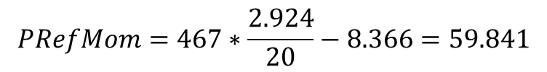
Fondo de Estabilización de Precios del Azúcar
3. Precios de Referencia
${PRef}_{X}=ϕ∗{PM}_{x t}+\frac{\left(1−ϕ\right)∗\sum_{t2}^{12}{{PM}_{x t}}}{11}+Fa−{GM}_{xt}$,
$PRefMnt=81.858+5.491=87.350$
$$PRefMie=69.237+5.491+270 −9.173=65.824$$
$$PRefMom=467∗\frac{2.924}{20}−8.366=59.841$$

Slide 39
Fondo de Estabilización de Precios del Azúcar
Resultados

Slide 40
Fondo de Estabilización de Precios del Azúcar
Validación

Slide 41
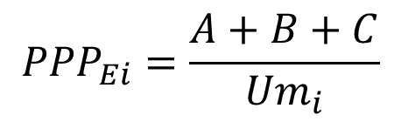
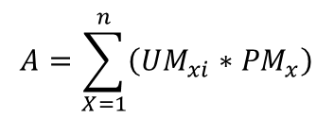
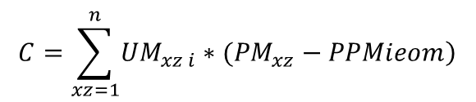
Fondo de Estabilización de Precios del Azúcar
4. Precio Promedio Ponderado para Estabilización PPP_{Ei}
Valor estimado por el Fondo de las ventas, para un productor i
$$A=\sum_{X=1}^{n}{\left({UM}_{xi}∗{PM}_{x}\right)}$$
Desviación del ingreso del Mercado Nacional Tradicional para un productor i
$${PPP}_{Ei}=\frac{A+B+C}{{Um}_{i}}$$
$$B=[{UMnt}_{i}−({1−Zm}_{i})∗{Um}_{i}]∗(PMnt−PPMieom)$$
Desviación del ingreso de los mercados Interno Especial y Otros Mercados para un productor i,
$$C=\sum_{xz=1}^{n}{\left.{{UM}_{xz i}∗(PM}_{xz}−PPMieom\right)}$$

Slide 42
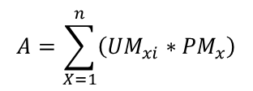
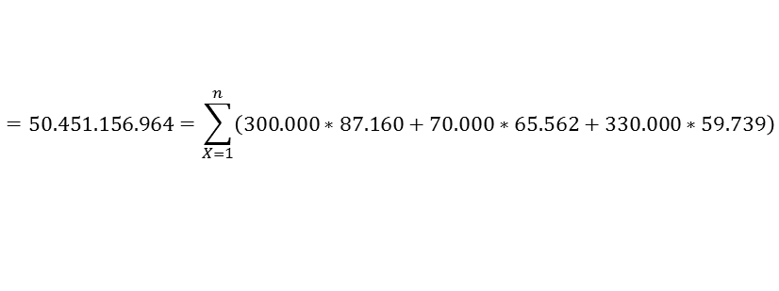
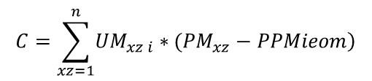
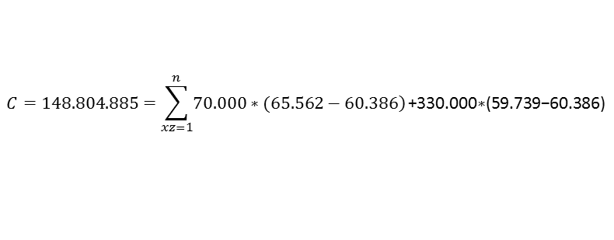
Fondo de Estabilización de Precios del Azúcar
4 y 5. Ponderado de Precios de Referencia PPP_{i} y Precio Promedio Ponderado para Estabilización PPP_{Ei}
$$A=\sum_{X=1}^{n}{\left({UM}_{xi}∗{PM}_{x}\right)}$$
$$=50.451.156.964=\sum_{X=1}^{n}{\left(300.000∗87.160+70.000∗65.562+330.000∗59.739\right)}$$
$$B=[{UMnt}_{i}−({1−Zm}_{i})∗{Um}_{i}]∗(PMnt−PPMieom)$$
$$B=990.439.832=[300.000−(1−62,39\%)∗700.000]∗(87.160−60.386)$$
$$C=\sum_{xz=1}^{n}{\left.{{UM}_{xz i}∗(PM}_{xz}−PPMieom\right)}$$
$$C=148.804.885=\sum_{xz=1}^{n}{\left.70.000∗(65.562−60.386\right)}\text{+330.000∗(}\text{59.739}\text{−}\text{60.386}\text{)}$$
$${PPP}_{Ei}=73.701=\frac{50.451.156.964+990.439.832+148.804.885}{700.000}$$

Slide 43
6. Cálculo de las cesiones/compensaciones
Fondo de Estabilización de Precios del Azúcar
Finalmente, se comparan el promedio de los precios de mercado con el promedio de los precios de referencia y se multiplica por las unidades vendidas:
Cálculo Operaciones de Estabilización
No
$${PPP}_{Ei}>{PPP}_{i}$$
Sí

Slide 44
6. Cálculo de las cesiones/compensaciones
Fondo de Estabilización de Precios del Azúcar

Slide 45
6. Cálculo de las cesiones/compensaciones con ajuste para gastos de funcionamiento
Fondo de Estabilización de Precios del Azúcar
El FEPA debe asumir los gastos de funcionamiento, para tomar recursos de todos los productores, se ajusta el PPPi en un porcentaje, que se determina de acuerdo con los recursos aprobados en el presupuesto para dicho fin.

Slide 46
Ejemplo con alcohol
Fondo de Estabilización de Precios del Azúcar
En esencia la metodología no cambia, salvo la incorporación del Factor de ajuste lambda, que afecta el Z final de los ingenios que fabrican el alcohol.
Dado que el alcohol sustituye exportaciones de azúcar, no se afectan los indicadores de precios de los mercados nacional tradicional e interno especial.
En la practica debe modificarse el de otros mercados, ya que se retiran azúcares de baja calidad que forman el precio, pero no se consideró para este ejemplo.

Slide 47
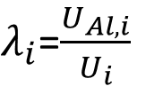



Fondo de Estabilización de Precios del Azúcar
1.3 Cálculo del Factor de Ponderación Z – Ajuste lambda - Cálculo del factor Z del mes
$λ_{i}$=$\frac{U_{Al,i}}{U_{i}}$
$$λ_{i}\text{= 32,26}\text{=}\frac{1.600.000}{4.960.000}$$
$$Z_{con ajuste}= \frac{Z_{i}−λ_{i}}{1−λ_{i}}$$
$$Z_{con ajuste}=27,01\%= \frac{50,55−32,26}{1−32,26}$$

Slide 48
Fondo de Estabilización de Precios del Azúcar
C1. Cálculo del PPP_{i} antes de ajuste

Slide 49
Fondo de Estabilización de Precios del Azúcar
Cálculo del factor de ajuste
El Factor de ajuste parte de los mismos indicadores de precios, y en esencia por los mismos volúmenes, generando el mismo valor.

Slide 50
Fondo de Estabilización de Precios del Azúcar
Cálculo del PPP_{Ei}

Slide 51
Fondo de Estabilización de Precios del Azúcar
Cesiones/Compensaciones

Slide 52
Fondo de Estabilización de Precios del Azúcar
Liquidación como si el alcohol fuera un mercado con indicador de precio igual al PPPMieom

Slide 53
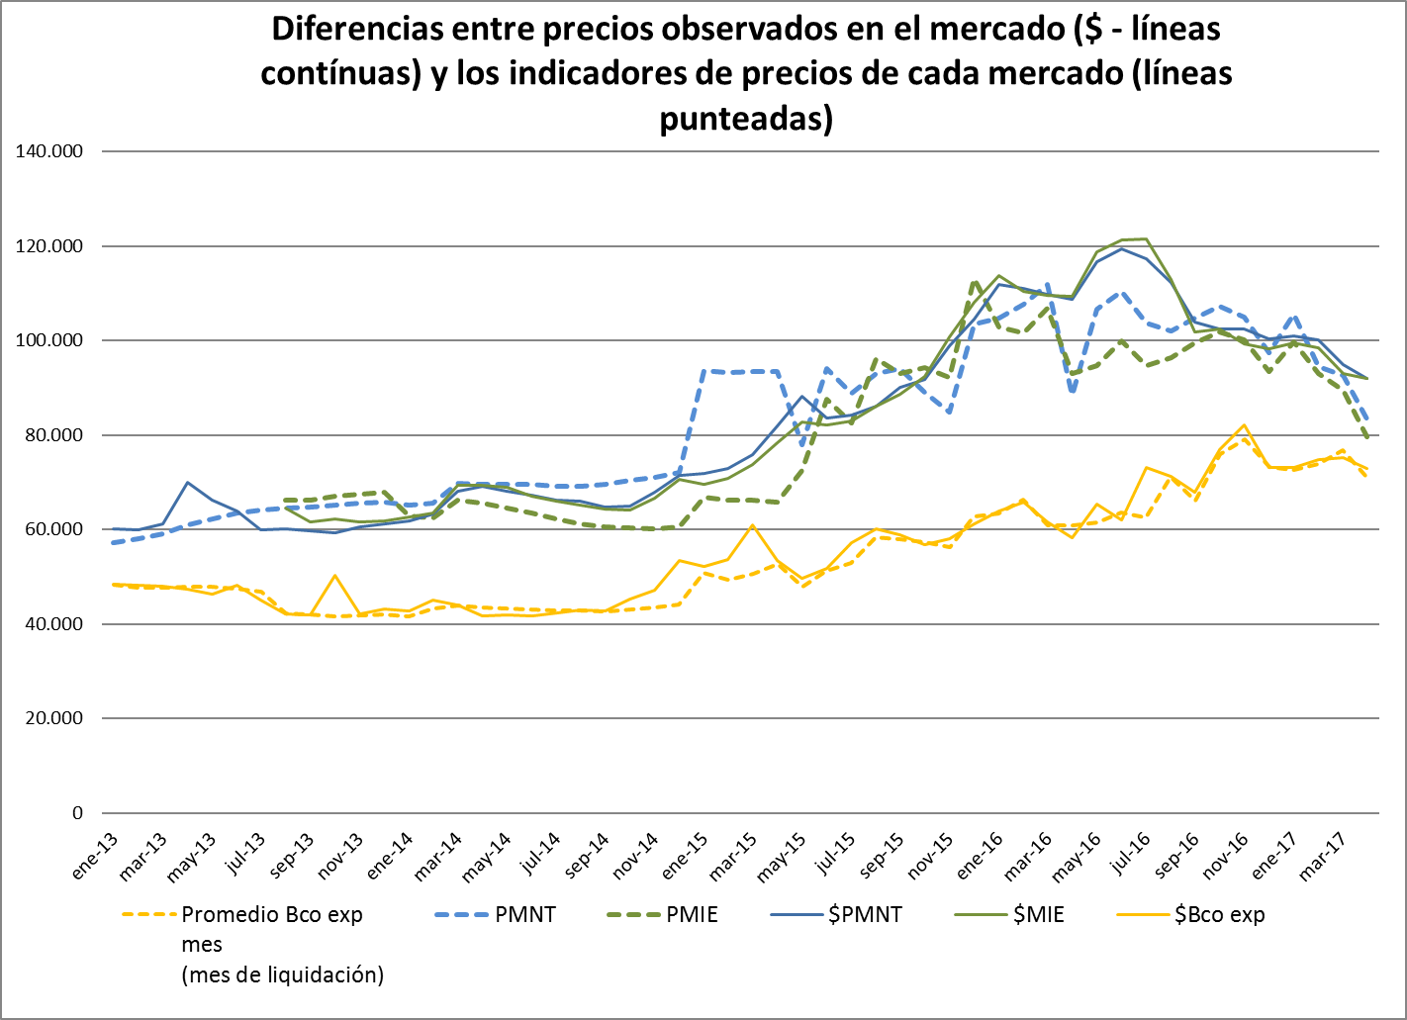
Funcionamiento
Fondo de Estabilización de Precios del Azúcar
Los indicadores de precios, al ser construidos con indicadores o muestras de precios, obviamente presentan diferencias con los precios observados

Slide 54
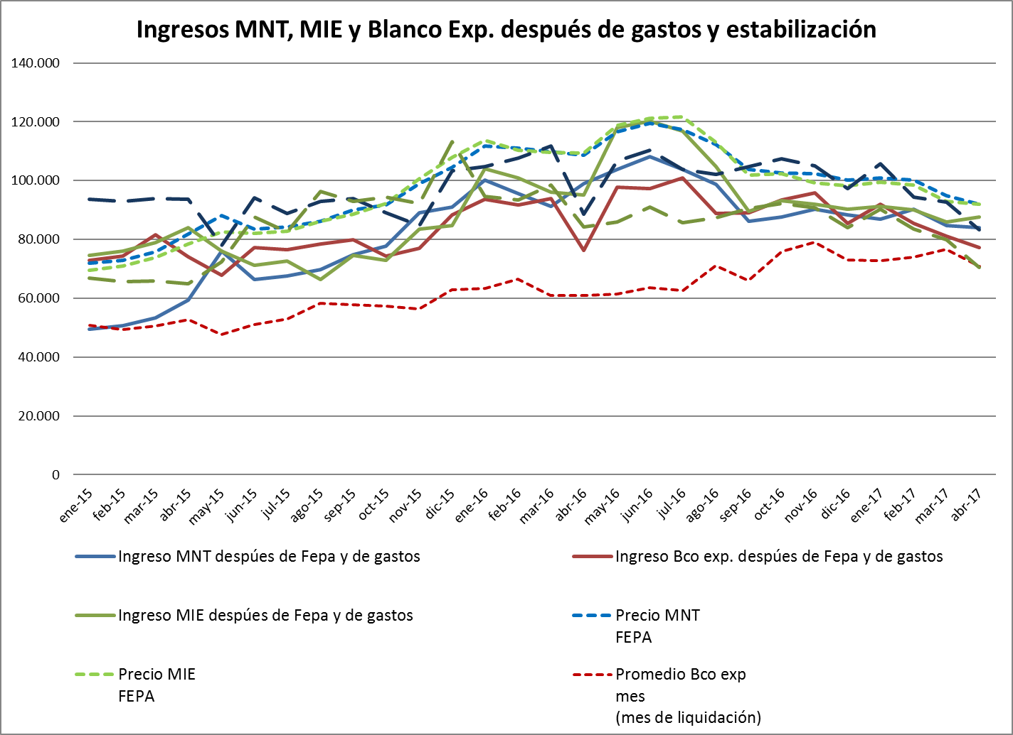
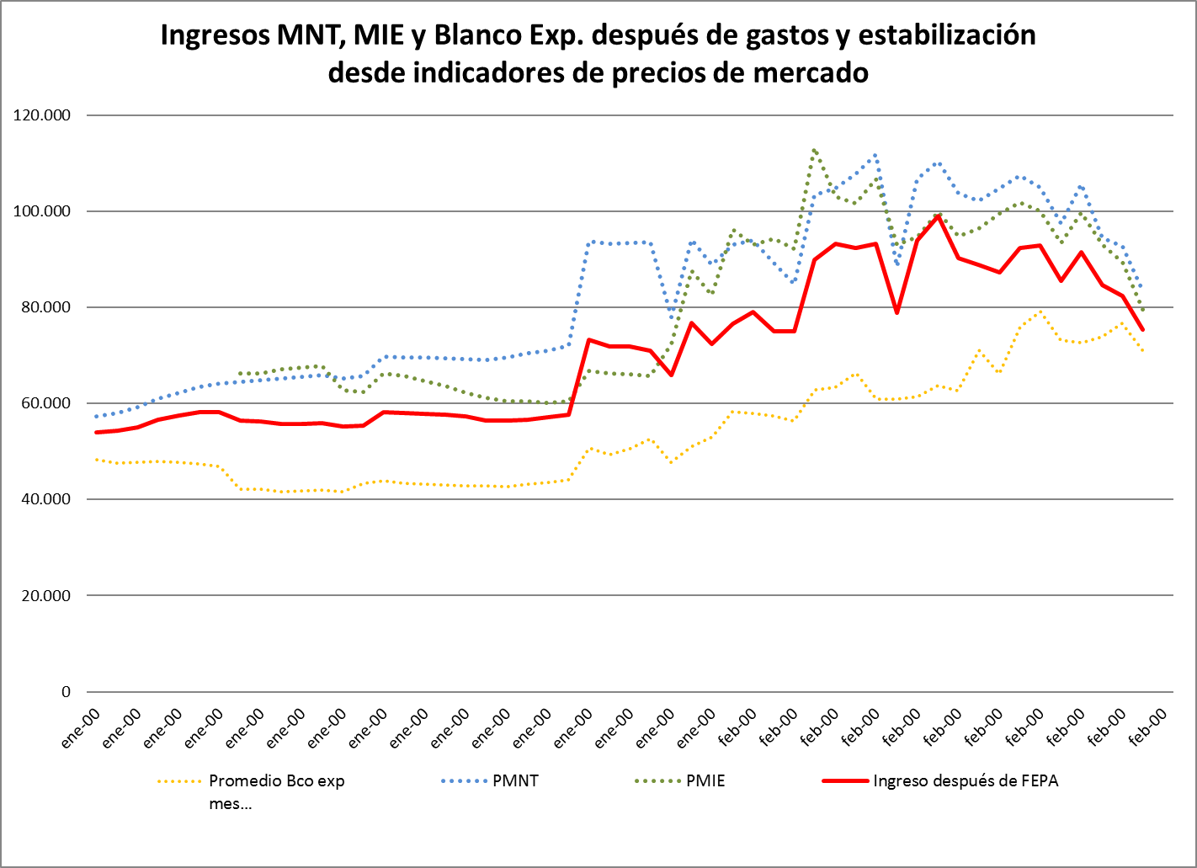
Funcionamiento
Fondo de Estabilización de Precios del Azúcar
Mientras que medido con los indicadores de precios, cualquier mercado genera el mismo ingreso, dadas las diferencias entre indicadores de precios y precios observados se generan distintos niveles de ingresos

Slide 55
Gracias
Fondo de Estabilización de Precios del Azúcar

